Slide 1


.NET FRAMEWORK
Trần Thuận Nghĩa
Senior Developer at SmartLog

Slide 2
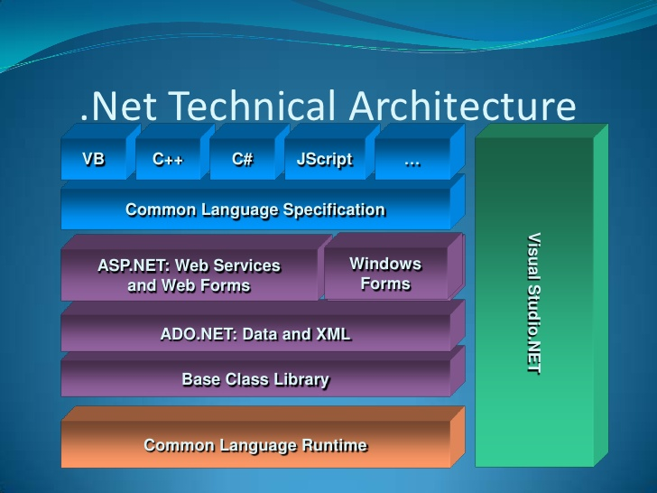

Slide 3
Contents
1
OOP IN C#
2
Basic LINQ
3
Practice

Slide 4
OOP
Class
Properties (public, protected, private)
Methods (public, protected, private)
Interface:
Một class có thể implement nhiều Interface
Abstract:
Abstract class: Đối tượng ảo, buộc phải kế thừa mới có thể sử dụng
Một class chỉ có thể kế thừa tối đa một class
Abstract method: Buộc phải override method để có thể sử dụng
Virtual:
Virtual method: Có thể override hoặc không cần override

Slide 5
CLASS
public class Bike
{
}
public abstract class Person
{
}

Slide 6
METHOD
public class Bike
{
public string color;
public string engine;
public int mileage;
public string GetColor() { return "red"; }
public int GetMileage() { return 65; }
}

Slide 7
LINQ
Để giảm gánh nặng thao tác trên nhiều ngôn ngữ khác nhau và cải thiện năng suất lập trình, Microsoft đã phát triển giải pháp tích hợp dữ liệu cho .NET Framework có tên gọi là LINQ (Language Integrated Query), đây là thư viện mở rộng cho các ngôn ngữ lập trình C# và Visual Basic.NET (có thể mở rộng cho các ngôn ngữ khác) cung cấp khả năng truy vấn trực tiếp dữ liệu Object, cơ sở dữ liệu và XML.
Điểm mạnh của LINQ là “viết truy vấn cho rất nhiều các đối tượng dữ liệu”. Từ cơ sở dữ liệu, XML, Data Object … thậm chí là viết truy vấn cho một biến mảng đã tạo ra trước đó. Vì thế ta có các khái niệm như là LinQ to SQL, LinQ to XML,….
Lambda Expressions

Slide 8
METHODs
Count: return int
Sum: return int, decimal, float …
Max: return int, decimal, float …
Min: return int, decimal, float …
Average: return int, decimal, float …

Slide 9
METHODs
Where: return array
All: return bool
Any: return bool
Contains: return bool
Distinct: return array
First: return object, nếu không tìm được sẽ throw exception.
FirstOrDefault: return object, nếu không tìm được sẽ return null

Slide 10

Question

Slide 11

practice

Slide 12
Thank You !

